Slide 1
前端错误监控系统
Web Error Monitor
--陈宇濠

Slide 2

为什么要做前端错误监控系统
1.电商、金融类等产品出现线上bug，问题遗留的时长与业务损失成正比。及时解决就意味着减少损失。
2.期望能有一套线上错误监控系统，当客户端发生错误时，第一时间定位该错误源头并及时安排开发人员解决。

Slide 3
网上搜前端监控系统搭建会出来一大堆，可选方案如
阿里ARMS ：是阿里的一个前端数据监控的服务，是收费的。
fundebug ：挺完善的前端错误日志服务，也是收费的。
BadJS ：腾讯团队的一个开源项目，没看过，应该很不错的
webfunny：作者是个人，开源部署，没用过。
sentry ：个人项目不收费，企业收费。但是它是github 上面的一个开源项目，支持各端的错误监控
自行可以规划定义一套完善的监控系统。但是需要人力重新开发。
如果人力财力充足。建议部署ELK。
借助/部署第三方服务/插件

Slide 4
前端错误监控系统的必要条件
线上错误发现后，第一时间上报。
错误发生后要及时找到对应的源码位置。
及时找到对应的源码的开发者或更改者。
通知给该开发者。

Slide 5
技术分析
通过对错误代码的监听捕获，达到埋点上报。
通过source-map对打包后的代码进行具体定位。
通过git api 进行代码开发者的定位。
通过钉钉或其他通知到该用户。

Slide 6
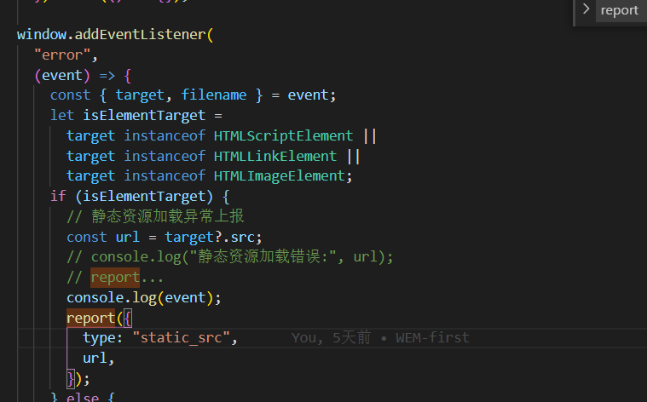
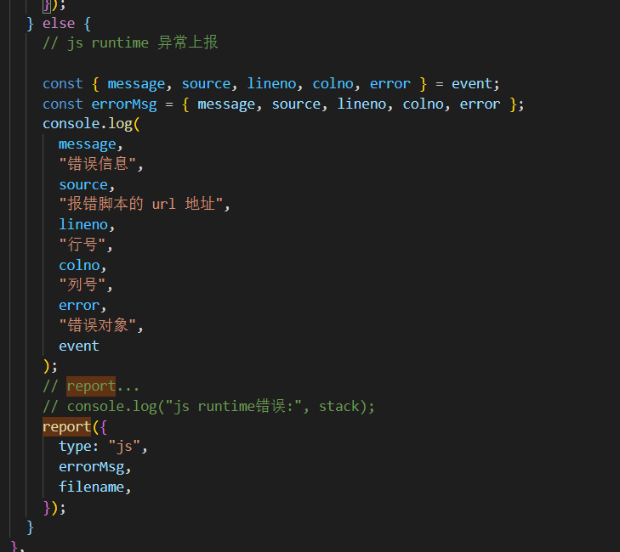
错误捕获
js代码运行报错
静态资源加载异常(img,script,link等）
promise错误
fetch错误等其他错误

Slide 7
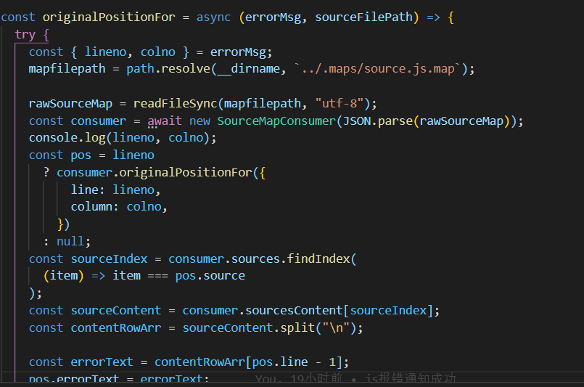
source-map定位源码位置
在研究搭建 npm 私有组件仓库时，查阅了很多相关方面的资料，有使用 maven 包管理的私服工具 nexus 搭建私有仓库的，也有使用阿里的 cnpm 搭建私有仓库的，还有使用 sinopia 和 verdaccio 搭建私有仓库的，下面介绍一下它们的主要区别：
使用 maven 包管理的私服工具 nexus 搭建私有仓库，这种方式功能强大，但更偏向后台使用，服务端的同学应该比较熟悉；
阿里的 cnpm 搭建 npm 私有仓库，这个是阿里自己内部也在使用的，应该也挺好用，不过需要安装 MySQL 数据库，而且配置比较麻烦
使用 sinopia 搭建 npm 私有仓库，这个使用比较简单，而且不用配置数据库，但是这个 github 项目好像三四年都没有人维护了

Slide 8
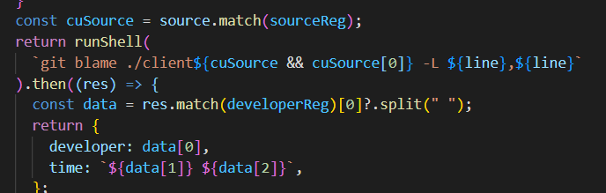
定位到开发者

Slide 9
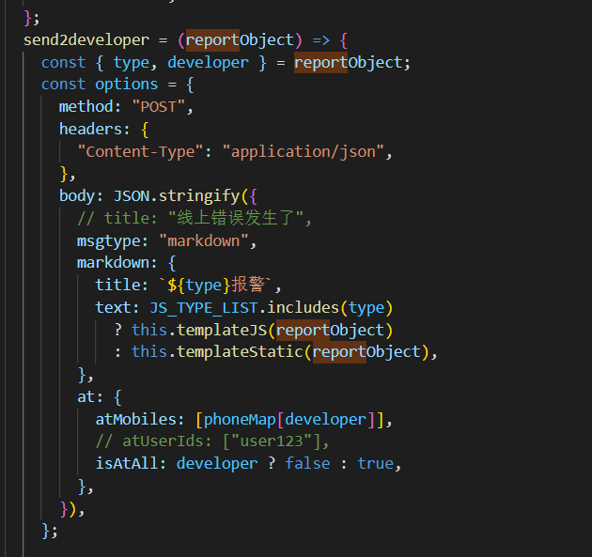
通过钉钉发送

Slide 10
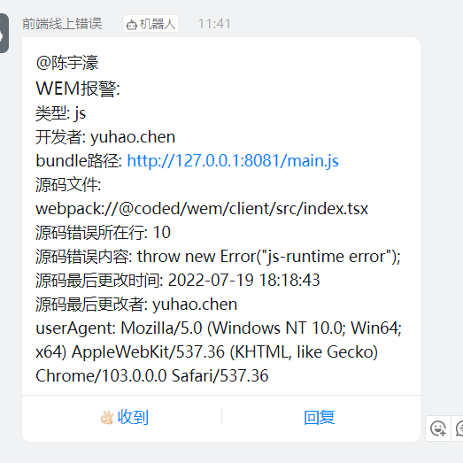
钉钉收到消息

